Slide 1



Digitální portfolio prakticky a bezpečně
Národní centrum Europass ČR

Slide 2
Portfolio v RVP PV a RVP ZV
Podpora formativního hodnocení
i sebehodnocení (ČJ, informatika)
Diagnostické portfolio na MŠ
Osobní portfolio OSV – záznamové portfolio
Portfolio učitele – záznamové portfolio
https://prohlednout.rvp.cz/

Slide 3




Co se dozvíte?
Jak zjistit a zaznamenat dovednosti
Test digitálních dovedností
Europass portfolio pro žáky a učitele
CV, Doklady o stáži
a certifikáty DVPP

Slide 4

Europass-
přehled
služeb
Europass není jen životopis
E-portfolio
Europass doklad o stáži
Terminologie vzdělávání a trhu práce v 31 jazycích
Europass dodatek k osvědčení
Popis dovedností
Europass digitální certifikáty
Test digitálních dovedností

Slide 5

Jaké kariérové služby chtějí mladí lidé?
více individualizované
v neformálním prostředí
snadno dosažitelné a online
praktické
v souvislosti s trendy
Learning for Careers, ETF a UNICEF,
únor 2024

Slide 6


Příklady testů pro skupiny 13+ dostupné v ČR:
EVALDO – MPSV - dovednostní test, čeština, pro český trh práce, nutná registrace, min. 30 minut, link: https://www.evaldo.cz/
IT fitness test - dovednostní test, 6 jazyků, V4, střední Evropa, nutná registrace, min. 40 minut, link: https://itfitness.eu/cs/
Test digitálních dovedností DIG SAT - sebehodnocení, 30 jazyků, celá EU, 20 minut, link: https://europa.eu/europass/digitalskills/screen/home?referrer=epass&route=%2Fen&lang=cs

Slide 7
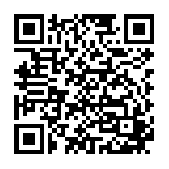
Europass
Test digitálních dovedností
od 15 let věku
25 minut
v 5 oblastech
ve 29 jazycích
certifikát

Slide 8
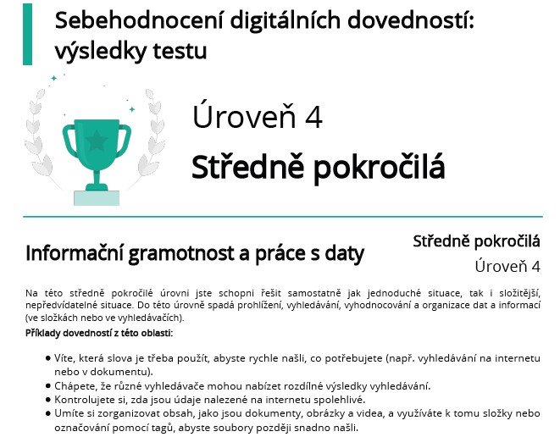

Slide 9
Jak využít Europass při výuce na ZŠ a SŠ
CO: pracovní listy, hry, QR kódy, prezentace​
vše ke stažení​
​
KDE: v hodinách ČJ či cizího jazyka, dále výchova k občanství, k podnikavosti, environmentální výchova nebo člověk a svět práce​
​
JAK: prakticky. A všechno, co vytvoříte, zůstane žákům v jejich portfoliu :)

Slide 10
Jak se připravit na studium a kariéru?
E-portfolio prezentuje:
vaše vzdělání,
pracovní zkušenosti,
projekty,
motivaci,
dovednosti,
kvalifikaci,
dobrovolnickou činnost.

Slide 11


Druhy digitálních portfolií
Komerční
sociální sítě
  LinkedIn
  YT
placená úložiště
Canva, Google Sites
Teams, Wordpress
Pozor – kdo je majitel dat soukromé x veřejné zobrazení
udržitelnost
reklamy
Nekomerční
školní úložiště
Europass portfolio
vlastní úložiště, cloud
Pozor - školní e-maily
GDPR
udržitelnost

Slide 12

Europass
Portfolio
záznam dovedností, projektů, zkušeností
moderní online forma
jednoduché
ve více jazycích zároveň

Slide 13
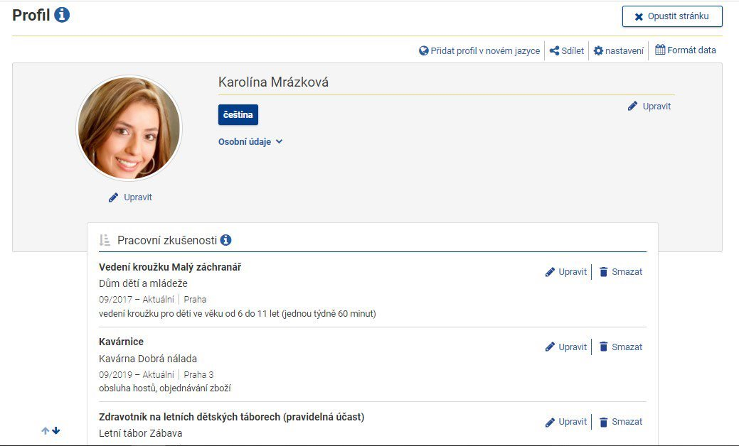

Slide 14
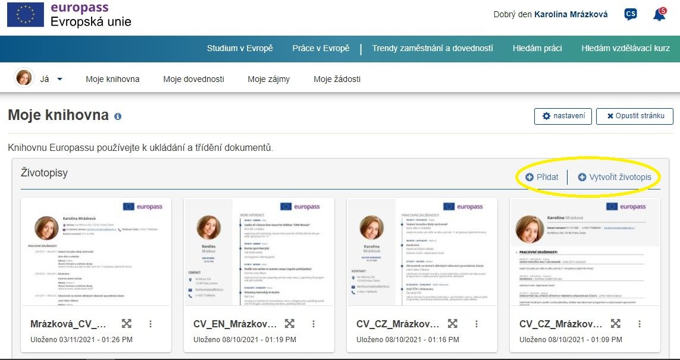

Slide 15
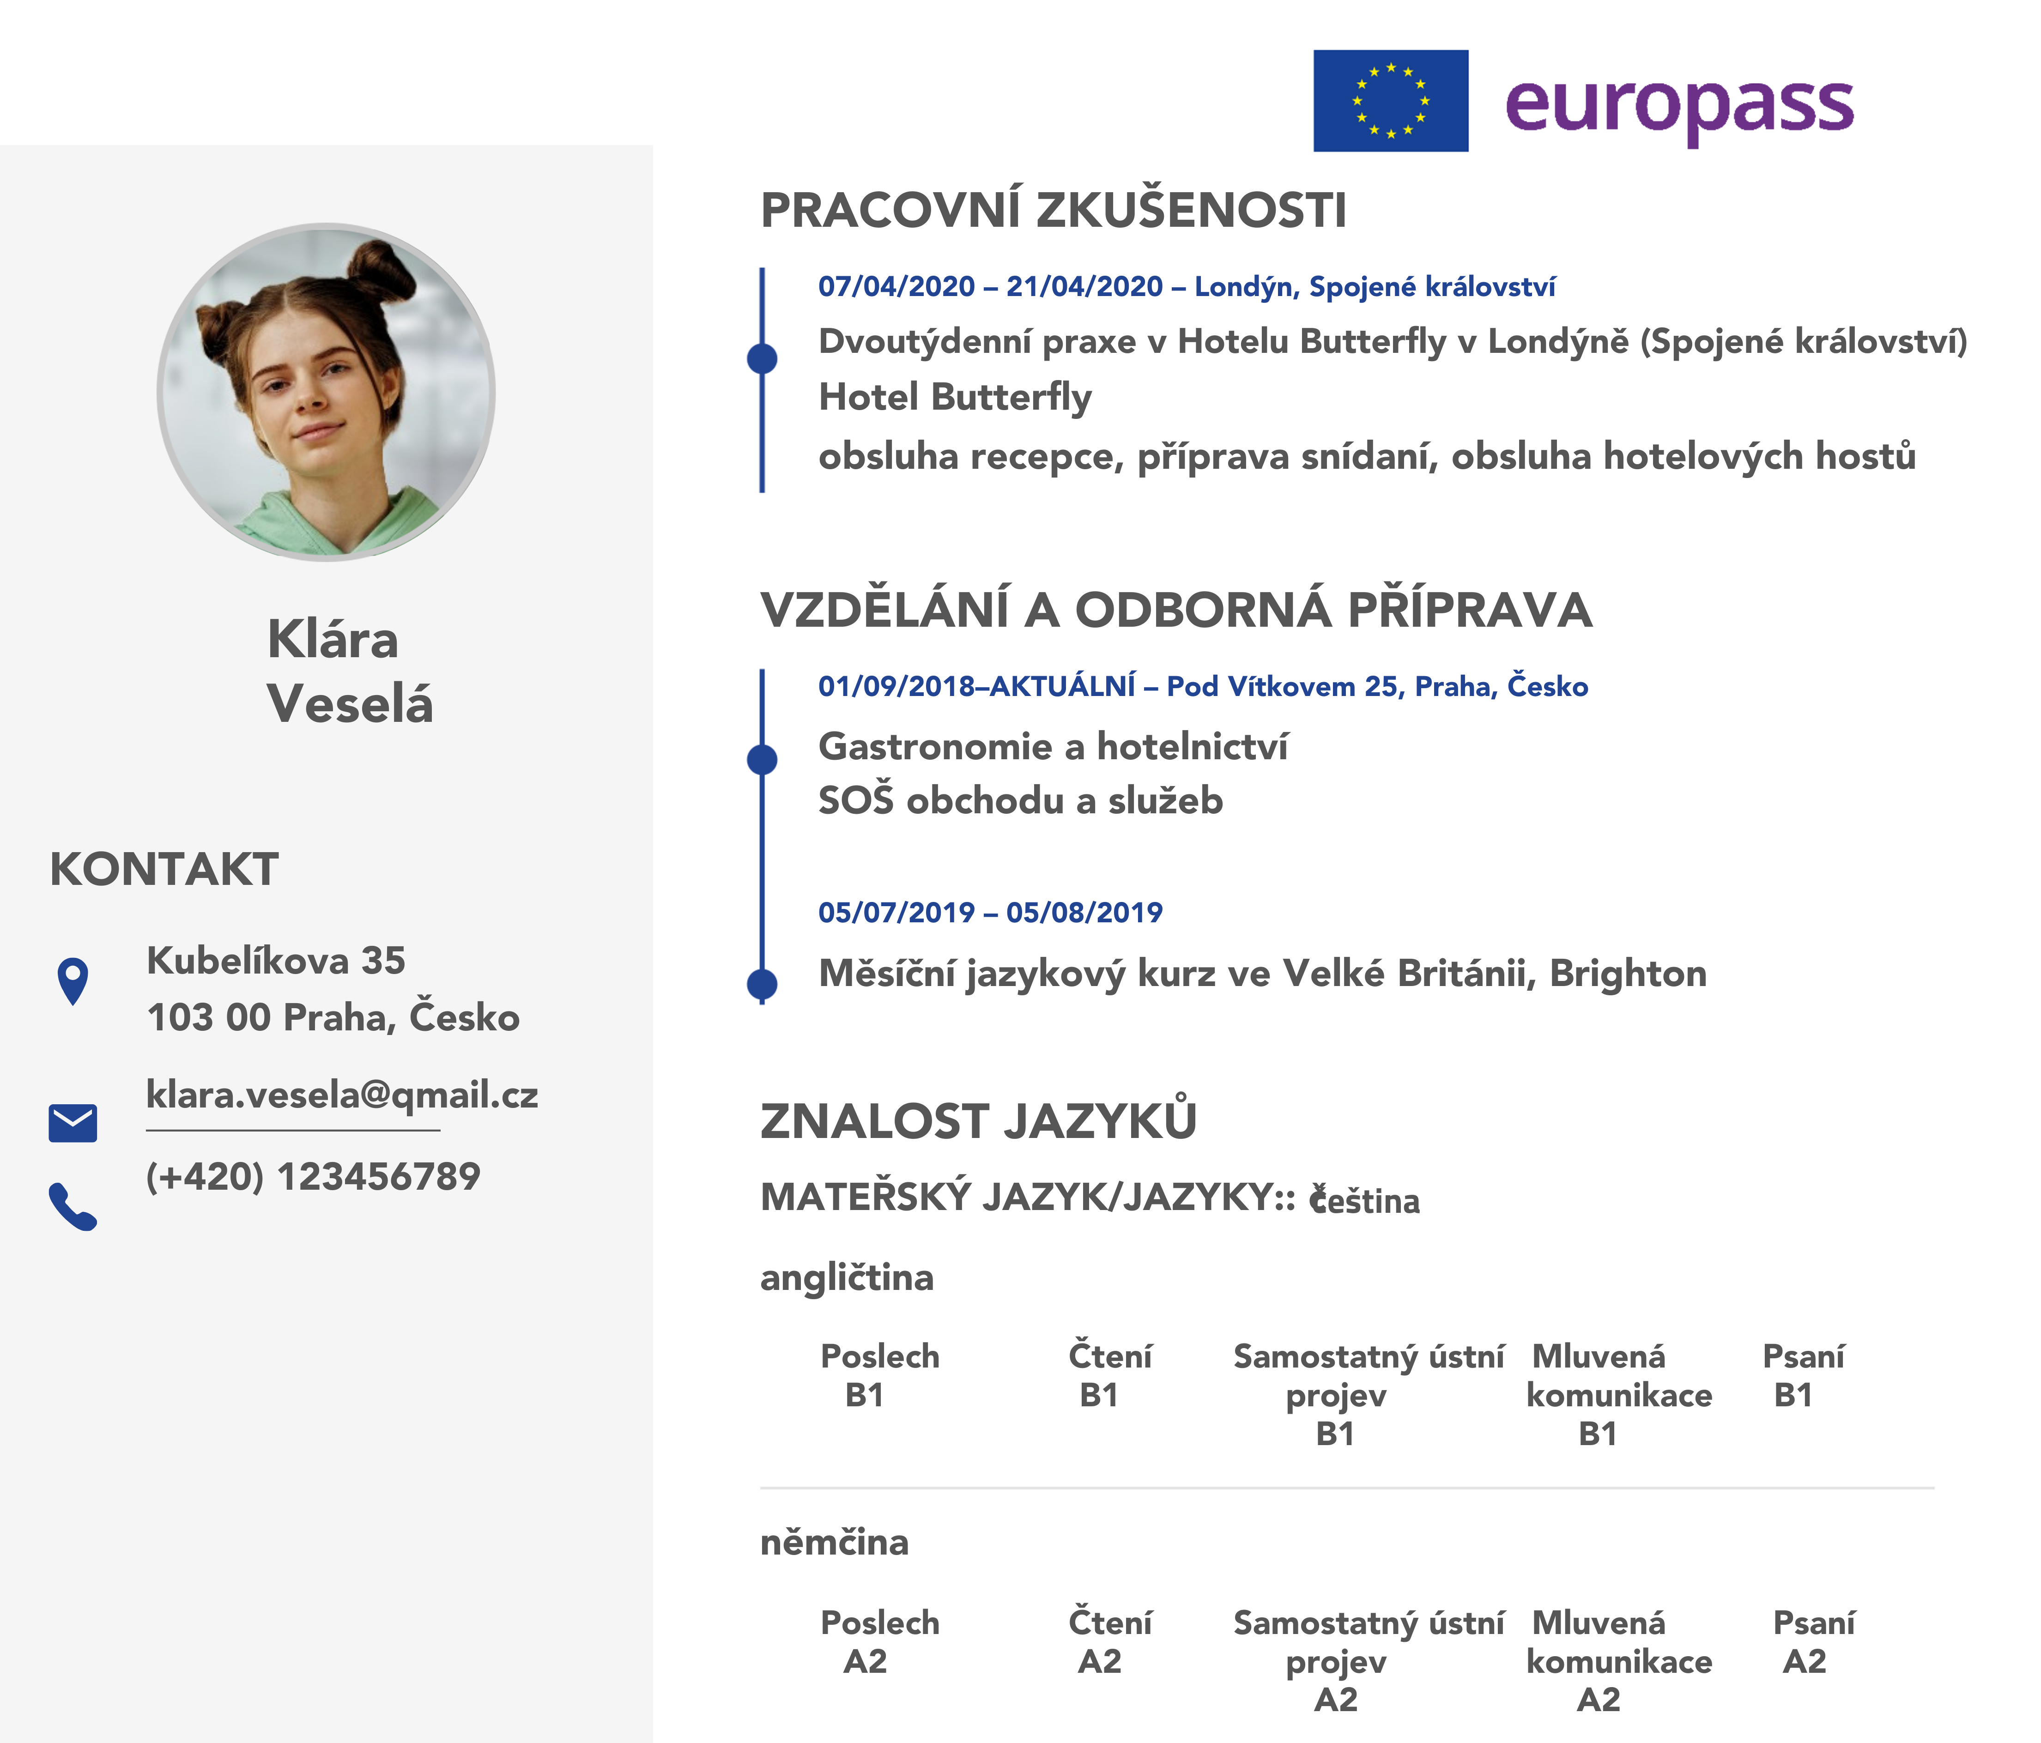

Europass
Životopis a motivační dopis

Slide 16
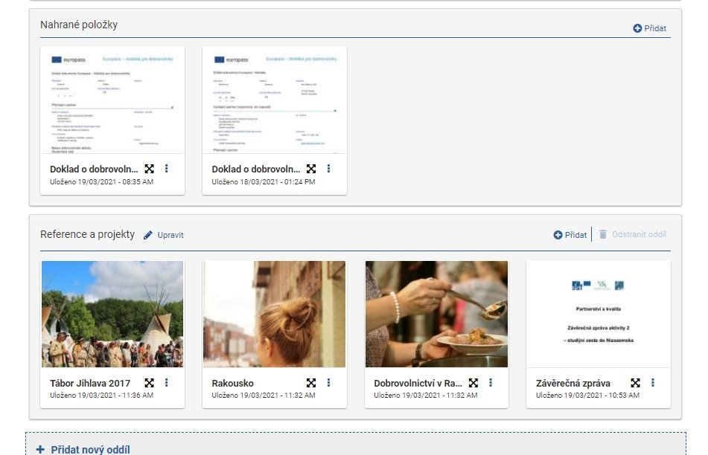

Slide 17

Europass portfolio
Přínosy pro učitele:
Přínosy pro žáka:
Žák má své portfolio - učí se samostatnosti
Může sdílet a komunikovat - naučí se sebeprezentaci
Vhodné pro všechny předměty typy vzdělávání
1x za pololetí kontrola a aktualizace
Portfolio nezakládá škole ani učiteli další úkoly, povinnosti, odpovědnost
Certifikát digitálních dovedností
CV a motivační dopisy
Přehled dokladů a úspěchů
Popisy dovedností a zájmů
Komunikace online
Individualizace
Komplexnost
Vícejazyčnost

Slide 18
Europass portfolio
Z pohledu učitele:
Z pohledu žáka:
Škola ani učitel neručí za GDPR, data a obsah portfolií, zabezpečení garantuje EC.
I učitelé mohou mít své Europass portfolio ☺
Zaznamenává své školní projekty
a aktivity.
Přihlásí se na stáž, brigádu.
Spolupracuje na vyplnění a potvrzení dokladu o stáži.

Slide 19
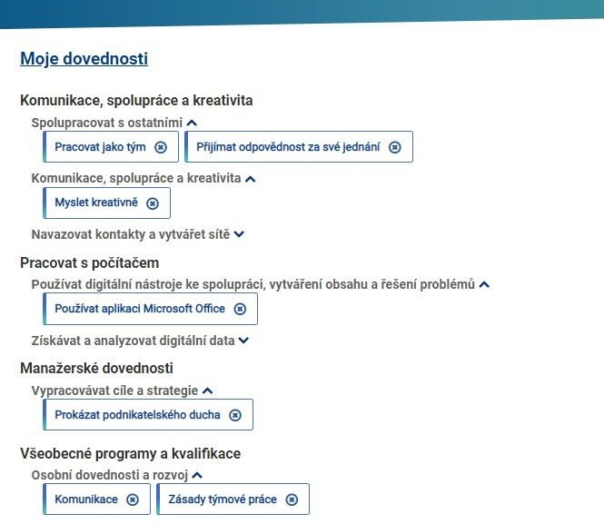

Slide 20
Dovednosti budoucnosti
Zelené dovednosti (green skills)
Měkké dovednosti
Podnikavost
Kompetence pro průmysl 4.0
Digitální dovednosti
Dovednosti řízení vlastní kariéry

Slide 21
Europass využívá k popisu dovedností, oborů a kompetencí databázi ESCO
https://ec.europa.eu/esco/portal/home​
​
ESCO je mnohojazyčný systém pro klasifikaci dovedností, kompetencí, kvalifikací a povolání v EU.

Slide 22
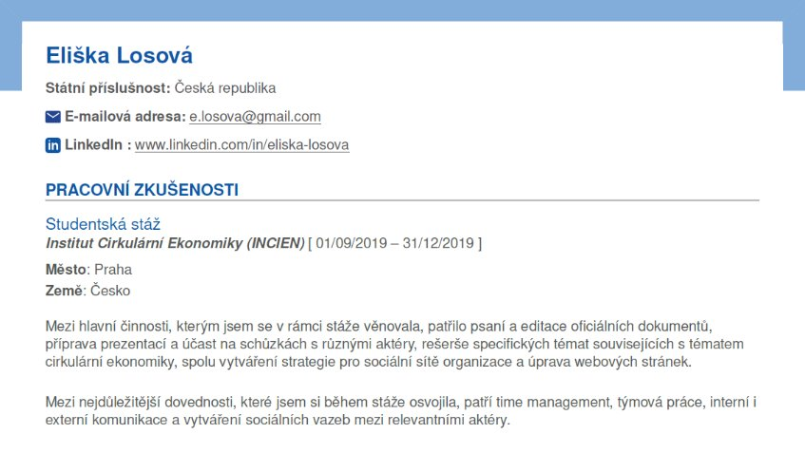
Životopis – reference pracovní zkušenosti, stáže

Slide 23

Europass
Doklad o stáži
záznam praxe, dovedností a pracovních zkušeností
výsledky soutěží, dobrovolnictví
a školních projektů :)

Slide 24
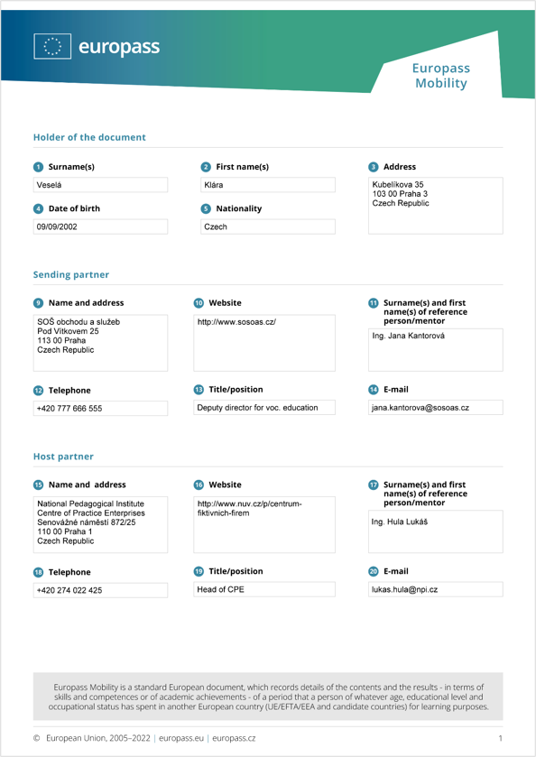

digitální podoba PDF
moderní design
el. podpis tutora, firmy, školy
šablona pro 3 nejčastější typy
VOLNĚ KE STAŽENÍ
funkce hromadného vydávání
kompatibilní s e-portfoliem
a dalšími službami

Slide 25

Kde má smysl tyto doklady mít?
Europass portfolio
​https://europass.cz/

Slide 26


Kontaktujte naše klientské centrum
Tel.: +420 773 765 000
E-mail: europass@npi.cz
https://europass.cz/
https://www.eqf.cz

Slide 27


METODICKÁ PODPORA NPI ČR
v digitální oblasti
Konzultace, vzdělávání,
krátké i dlouhé kurzy, sdílení…
Metodické materiály – informace o změnách, materiály pro jednotlivé předměty, návody do hodin…
Podpora podle rolí – vedení škol, koordinátoři změny, učitelé informatiky, učitelé ostatních předmětů
digitalizace.rvp.cz

